Slide 1
Gesprek Pensioenen - Johan Klaps
N-VA Deurne
28/11/2016

Slide 2
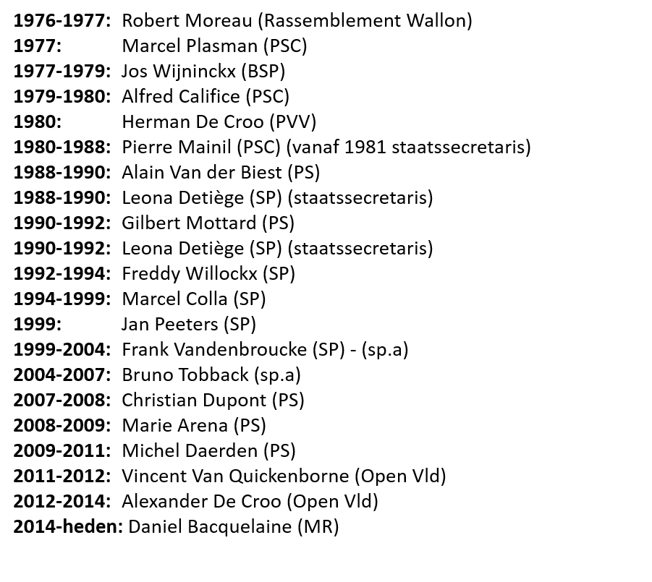
“De vergrijzing is een wereldwijd fenomeen, maar van alle ontwikkelde landen is België één van de slechtst voorbereide.”
- Peersman & Schoors in De Perfecte Storm (2012)

Slide 3
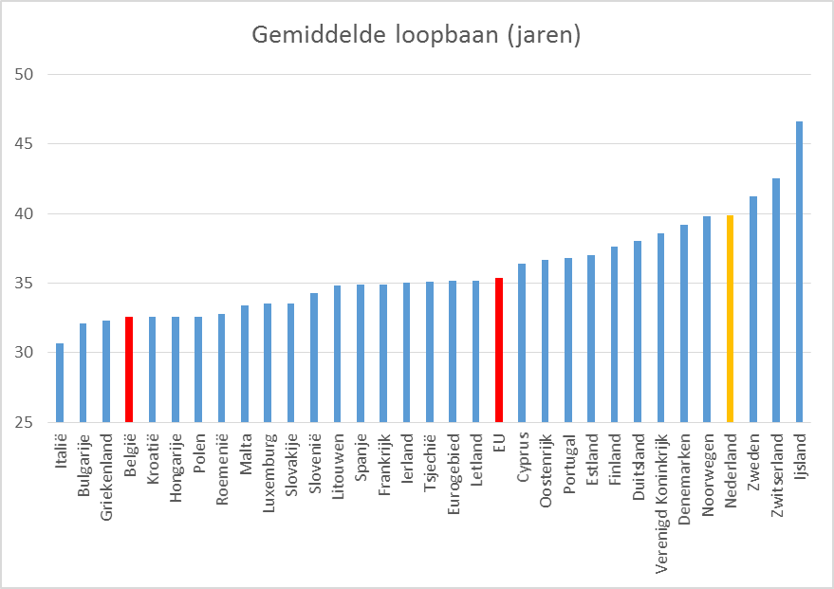
Elders werkt men langer
Cijfers: Eurostat

Slide 4
Probleem: vergrijzing bevolking
1970
2016
2050
Verhouding werkenden/gepensioneerden
1970: 4 op 1
2016: 3 op 1
2050: 2 op 1
Pensioensysteem onder druk

Slide 5
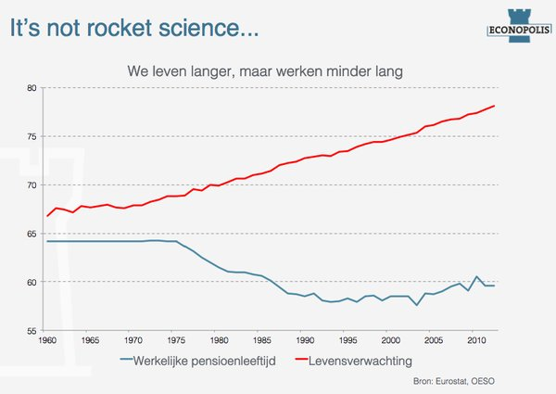

Slide 6
Wettelijk pensioen

Slide 7
Wettelijke pensioenleeftijd
Vandaag: 65 jaar
2025: 66 jaar
2030: 67 jaar

Slide 8
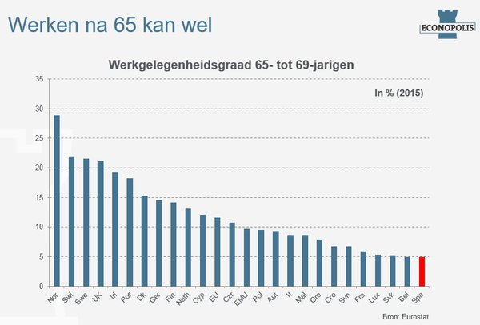
Onbeperkt bijverdienen na volledig pensioen

Slide 9
Langer werken is noodzakelijk

Slide 10
Zware beroepen
Afschaffen preferentiële pensioenstelsels
(operationele diensten, magistraten, personeel NMBS, provinciegouverneurs,…)
Sneller volledig pensioenbedrag
Snellere opname van pensioen
Invoering zware beroepen (objectief)
Fysiek zware arbeid
Ploegen- en nachtarbeid
Risicovolle Jobs
Emotioneel belastende functies

Slide 11
Ambtenarenpensioen

Slide 12
Berekening ambtenarenpensioen
Vandaag:
Statutair: laatste 10 jaar van loopbaan
Contractueel: volledige loopbaan
2030:
Statutair = Contractueel
=> Volledige loopbaan

Slide 13
Doel: gemengd pensioen
Eenvoudig om tussen overheid en privésector te schakelen
Jobflexibiliteit als middel om langer te werken
Voor iedereen berekening pensioen over hele loopbaan
=> Niet langer fenomeen van benoeming ambtenaren op einde loopbaan

Slide 14
Afschaffen
Kwestie van gezond verstand
Ziektepensioen
Opsparen ziektedagen
Sinds 1844
Verplicht pensioen: kans op armoede en sociaal isolement
=> Hervorming richting ongeschiktheids- en invaliditeitsuitkering bij werknemers
Recht op 21 dagen ziekteverlof
Mogelijkheid op 945 dagen vervroegd pensioen aan 100% loonuitbetaling
=> Asociaal

Slide 15
Fact check
Vakbonden: “Ambtenaren en leerkrachten zullen tot 500€ minder pensioen hebben”
Fout!
Vakbonden hebben deze maatregel bewust fout geïnterpreteerd
=> Doel van hervorming is namelijk om langer te werken
Expertencommissie pensioenen: “Latere pensioenleeftijd zal uiteindelijk leiden tot hoger gemiddeld pensioenbedrag”

Slide 16
Aanvullend pensioen (tweede pijler)

Slide 17
Aanvullend pensioen?
Is nodig: Wettelijk pensioen onvoldoende om levenstandaard te behouden
Kapitalisatie: zelf sparen/beleggen voor later
Georganiseerd door werkgever
Groepsverzekering vs Pensioenfonds
Fiscaal gunstregime
Doel: Ook voor contractuele ambtenaren

Slide 18
Hervorming 2015
Rendementsgarantie deels laten fluctueren met markt
Vroeger: werkgever moest rendement garanderen van 3,75% (werknemersbijdrage) en 3,25% (werkgeverbijdrage)
Nu: werkgever moet rendement garanderen van marktrente met minimum van 1,75% en maximum van 3,75%

Slide 19
Hervorming 2015
Hervorming op kap van werknemer?
Best anders bekijken!
Onhoudbaar voor werkgever (hoge kost)
Werkgever niet verplicht om tweede pijler te organiseren
1+2 = geen tweede pijler voor werknemer
realistische kijk noodzakelijk!
verdere hervorming nodig!

Slide 20
Aanvullend pensioen zelfstandigen
Vrij aanvullende pensioen voor zelfstandigen (VAPZ)
Individuele Pensioentoezegging (IPT)
Niet voor kleine ondernemers
Doel: IPT voor alle zelfstandigen

Slide 21
Einde

